Slide 1
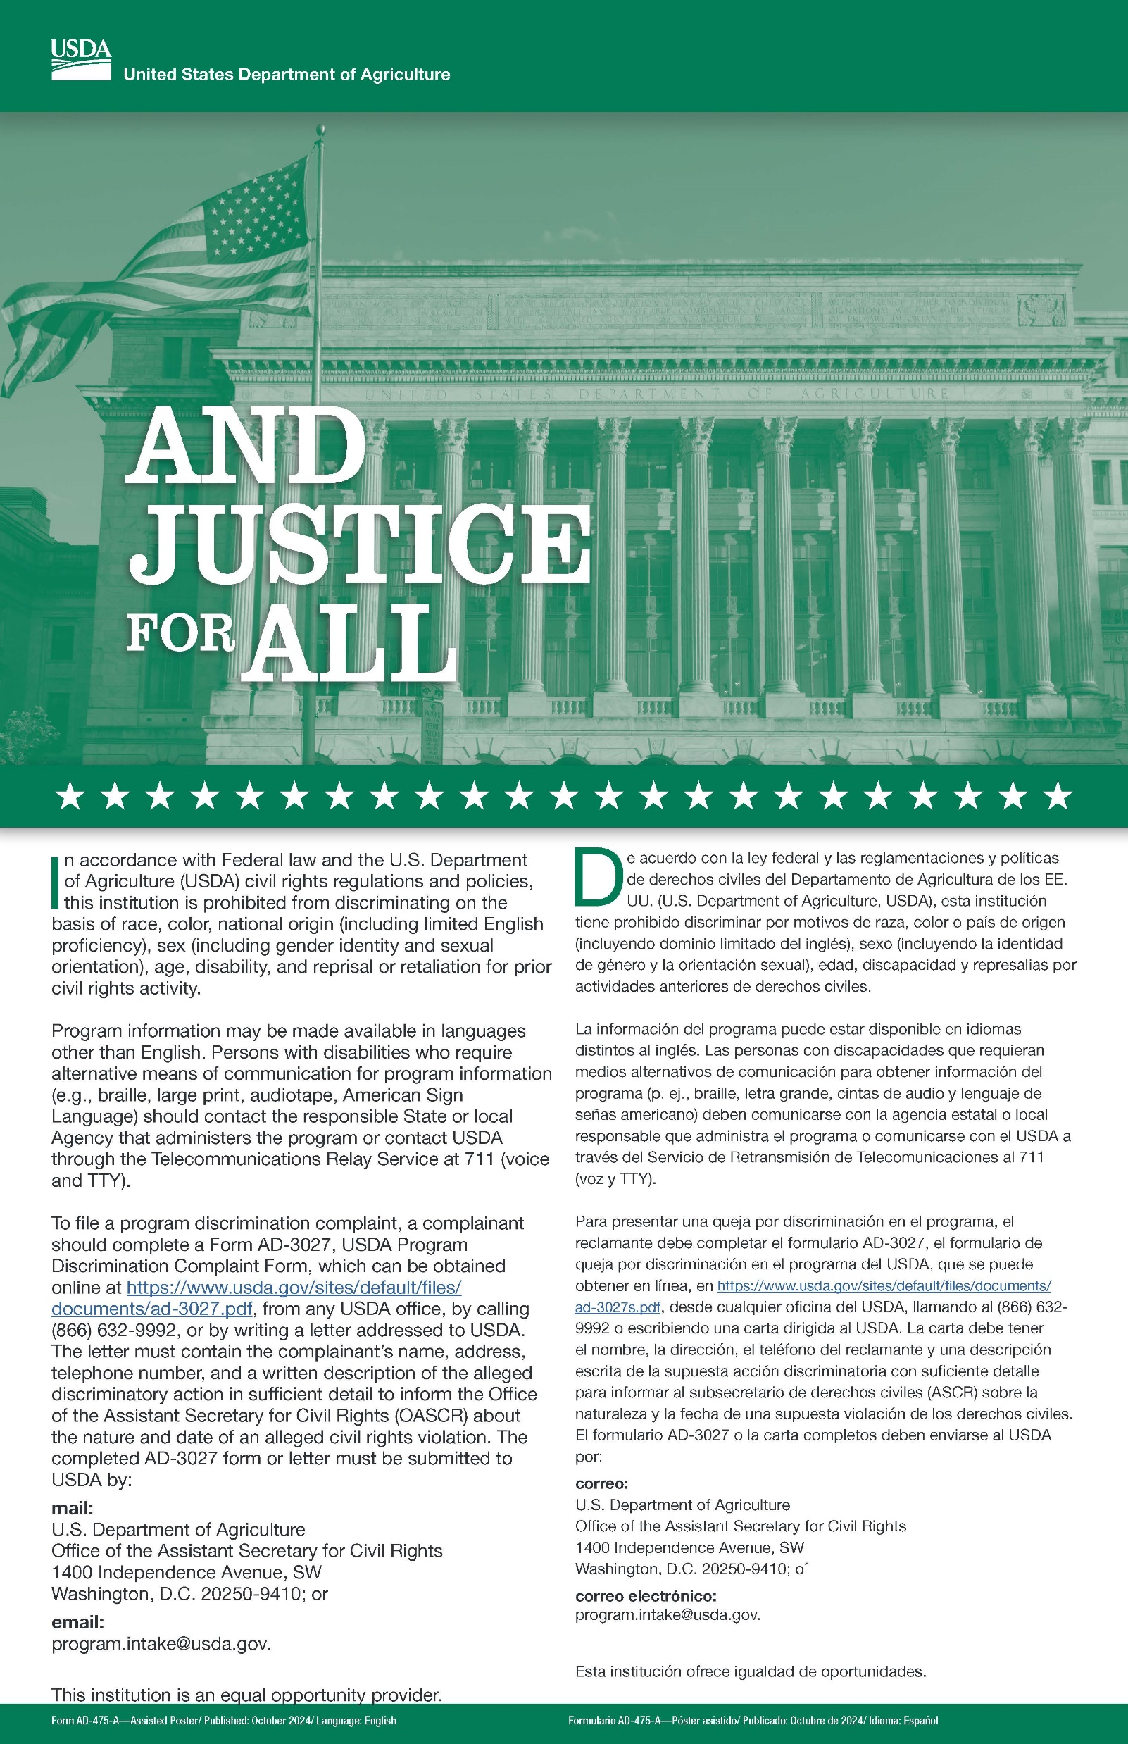
In accordance with Federal law and U.S. Department of Agriculture (USDA) civil rights regulations and policies, this institution is prohibited from discriminating on the basis of race, color, national origin, sex, religious creed, disability, age, political beliefs, or reprisal or retaliation for prior civil rights activity.
To file a program discrimination complaint, a complainant should complete a Form AD-3027, USDA Program Discrimination Complaint Form, which can be obtained online at www.usda.gov/sites/default/files/documents/usda-programdiscrimination-complaint-form.pdf, from any USDA office, by calling (866) 632-9992, or by writing a letter addressed to USDA.
The letter must contain the complainant’s name, address, telephone number and a written description of the alleged discriminatory action in sufficient detail to inform the Assistant Secretary for Civil Rights (ASCR) about the nature and date of an alleged civil rights violation. The completed AD-3027 form or letter must be submitted to USDA by:
mail:
U.S. Department of Agriculture
Office of the Assistant Secretary for Civil Rights
1400 Independence Avenue, SW
Washington, D.C. 20250-9410; or
fax:
(833) 256-1665 or (202) 690-7442;
email:
program.intake@usda.gov.
This institution is an equal opportunity provider.

Slide 2
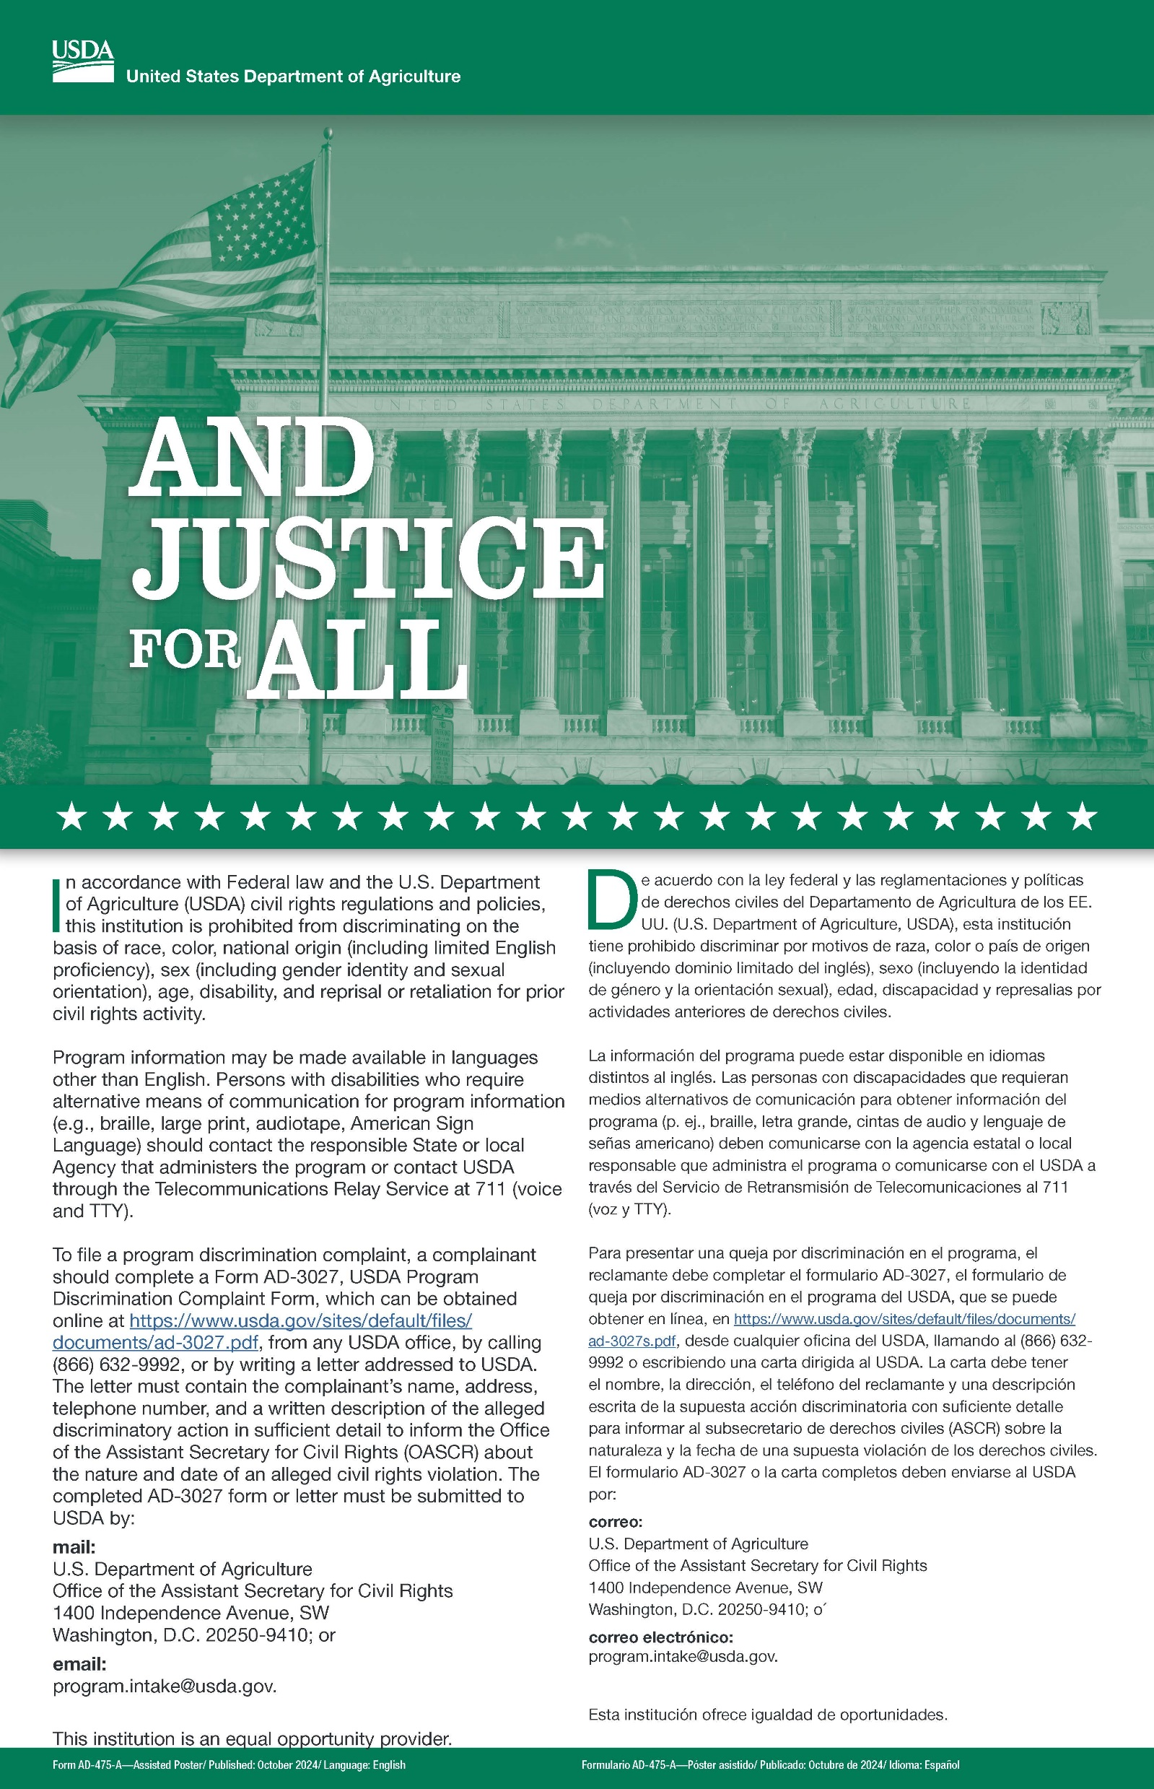
Conforme a la ley federal y las políticas y regulaciones de derechos civiles del Departamento de Agricultura de los Estados Unidos (USDA), esta institución tiene prohibido discriminar por motivos de raza, color, origen nacional, sexo, credo religioso, discapacidad, edad, creencias políticas, venganza o represalia por actividades realizadas en el pasado relacionadas con los derechos civiles.
Para presentar una queja por discriminación en el programa, el reclamante debe completar un formulario AD 3027, Formulario de queja por discriminación del programa del USDA (PDF, 462 KB), que se puede obtener en línea, en cualquier oficina del USDA, llamando al (866) 632-9992, o escribiendo una carta dirigida al USDA. La carta debe contener el nombre, la dirección y el número de teléfono del reclamante, y una descripción escrita de la supuesta acción discriminatoria con suficiente detalle para informar al Subsecretario de Derechos Civiles (ASCR, por sus siglas en inglés) sobre la naturaleza y la fecha de la presunta violación de los derechos civiles. La carta o el formulario AD-3027 (PDF, 462 KB) completado debe enviarse al USDA por medio de:
correo postal:
U.S. Department of Agriculture
Office of the Assistant Secretary for Civil Rights
1400 Independence Avenue, SW
Washington, D.C. 20250-9410; o´
fax: (833) 256-1665 o´ (202) 690-7442;
correo electrónico: program.intake@usda.gov para consultas relacionadas con cumplidores discriminatorios sobre interacciones con el USDA
askusda@usda.gov para cualquier otra consulta
Tenga en cuenta todas las preguntas / formularios de elegibilidad relacionados con SNAP, diríjase a https://www.fns.usda.gov/snap/recipient/eligibility
o la oficina local de SNAP: https://www.fns.usda.gov/snap/state-directory
Esta institución ofrece igualdad de oportunidades.

